Slide 1

课程内容
1. 概述
2. 工艺
3. NOR Flash
4. 2D NAND
5. eFlash
6. 3D NAND
7. 测试与可靠性

Slide 2
第三章 NOR Flash
· 3.1 读取路径：解码
· 3.2 读路径：感测技术
· 3.3 编程操作电路
· 2.4 NAND型Flash浮栅工艺
· 2.5 嵌入式Flash工艺

Slide 3
2.1 标准闪存工艺概述
· 2.1.1 标准闪存技术和工艺
· 2.1.2 良率和可靠性
· 2.1.3 微缩化问题

Slide 4
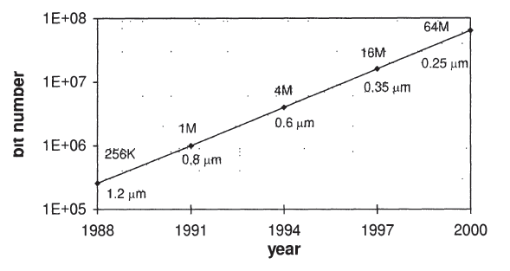
2.1.1 标准闪存技术和工艺
用于闪存的硅平面技术的演变遵循了半导体行业的总体趋势。到目前为止，摩尔定律在闪存技术上也是成立的。
生产中的Flash产品的演变

Slide 5
Flash工艺要求
标准CMOS器件要求：
延时小、低工作电压、温度范围广……
Flash单元相关限制：
1）写入操作中需要高电压
2）编程/擦除循环必须在不降低单元性能和数据保持的情况下持续进行

Slide 6
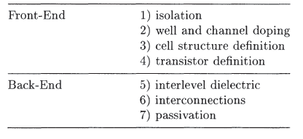
闪存器件的基本工艺流程
前端：
1）隔离
2）阱和沟道掺杂
3）存储单元结构定义
4）晶体管定义
后端：
5）层间电介质
6）互连
7）钝化

Slide 7
隔离
场氧化物隔离的要求：
1）防止相邻器件之间的寄生漏电流
2）存储单元阵列中的有源区间距必须尽可能小，以提高存储单元尺寸方面的阵列效率
为此，有不同的LOCOS（L）方案可用于闪存技术。
LOCOS：Local Oxidation of Silicon，硅局部氧化隔离

Slide 8
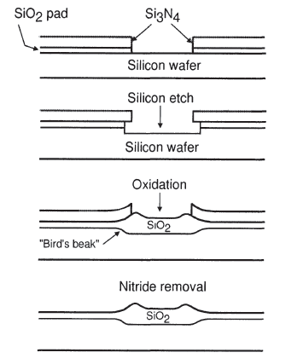
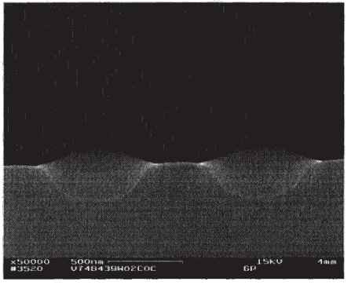
隔离
LOCOS隔离的工艺步骤
SEM显微照片

Slide 9
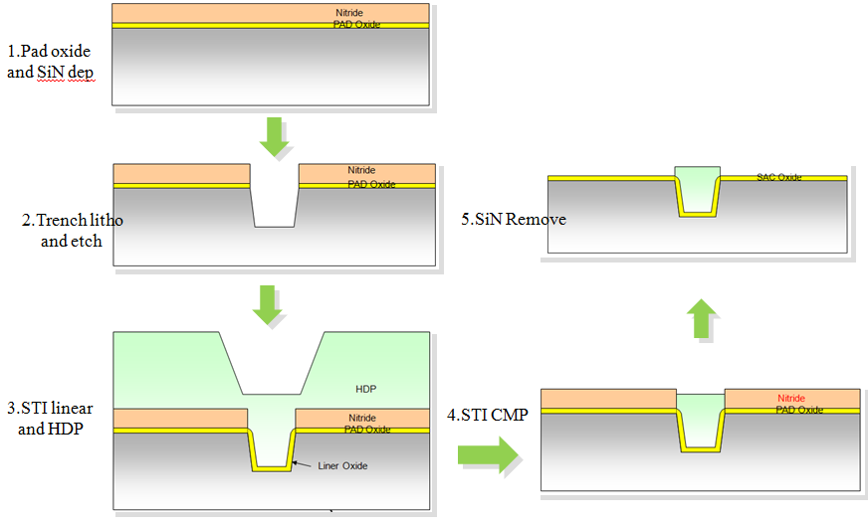
隔离
随着尺寸的微缩到0.25微米以下时，鸟嘴带来的副作用越来越大，如平坦化及应力带来的缺陷等，后续引入了浅槽隔离工艺（STI）
STI: shallow trench isolation，浅槽隔离工艺

Slide 10
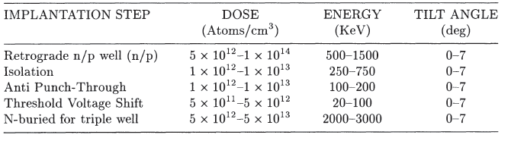
阱和沟道掺杂
高能注入法的引入使阱的形成得到了优化。
上表显示了16 Mbit闪存中注入步骤的剂量和能量范围。

Slide 11
阱和沟道掺杂
通过高能注入法，然后使用逆行阱，将在Flash开发中发挥特殊作用，因为它可以形成三阱结构。
三阱结构对于闪存的应用：
1）可被用于解码电路，以管理单电压器件中擦除操作的负电压
2）与特殊的闪存单元结构和写/擦除方案严格相关。整个阵列可以放在一个三阱中，以允许不同的编程或擦除操作
三阱已成为替代存储单元方法的基本结构。

Slide 12
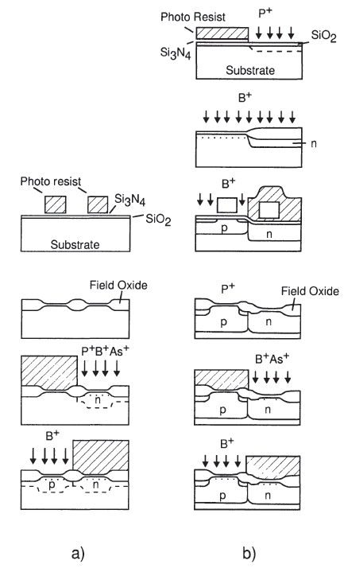
阱和沟道掺杂
a）逆行阱
b) 常规工艺流程

Slide 13
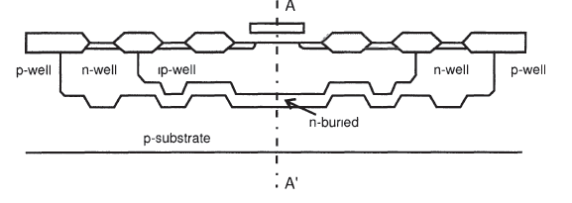
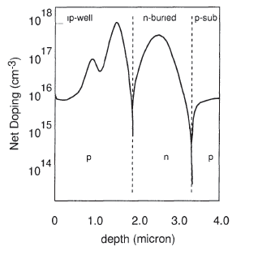
阱和沟道掺杂
三阱结构
沿着上图的A-A'截面的三阱结构的掺杂概况

Slide 14
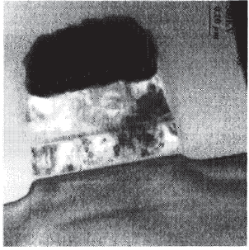
存储单元结构定义
目标：获得数以百万计的比特，这些比特在温度（-40℃和125℃之间）以及电场和热载流子方面都会受到很大的应力，但仍然能够长期保持电荷。
0.5微米技术的16兆比特闪存单元的TEM图片

Slide 15
存储单元结构定义
步骤：
1） 隧穿氧化物的生长
2） 第一次多晶硅淀积
3） 多晶硅间的电介质
4） 第二次多晶硅淀积
5） 漏极和源极结的结构
6） 调整沟道掺杂

Slide 16
隧穿氧化物的生长
保证薄的栅极氧化物的质量，是闪存良率和可靠性方面的最重要因素。
对氧化工艺有如下要求：
1） 单晶圆批次和批次间的均匀性和可重复性
——氧化物厚度的不均匀性将严重影响闪存器件的特性，特别是编程和擦除性能
2） 控制氧化物缺陷密度
——影响存储器的功能和可靠性

Slide 17
第一次多晶硅沉积
形成多晶硅薄膜，作为存储单元的浮栅。
多晶硅通常通过CVD技术形成，使用SiH₄的热解。
然而，在多晶硅沉积、掺杂和后热处理过程中，有可能损坏隧道下方的氧化物；同时，晶粒大小会对存储器阵列的擦除特性造成影响。
非晶硅（a-Si）是多晶硅的一个替代品。a-Si沉积产生了一个与活性电介质更平滑的界面，从而提高了器件的电气性能。此外，a-Si薄膜将改善擦除操作过程中跨越隧道氧化物的电场的均匀性，可以得到一个更紧密的擦除阈值电压分布。

Slide 18
多晶硅间的电介质
位置：在多晶硅1(浮栅）之上形成，将浮栅与控制栅分开。
要求：
1）具有良好的介电性能，以保证保持力要求。
2）它必须尽可能薄，以增加栅极耦合率，从而提高存
储单元的性能。

Slide 19
第二次多晶硅沉积
淀积形成第二种多晶硅薄膜，作为存储单元的控制栅，通常称为多晶硅2。
控制栅将许多单元（数百个）连接在同一条线（行）上，即所谓的字线。通常，为了降低字线的电阻率，在poly2的上面沉积一层厚厚的硅化钨薄膜。

Slide 20
漏极和源极结的结构
对漏极结进行优化，用以提高编程的效率。漏极结是通过高剂量的砷注入获得的，使用突变结让负责通道电子能量分布的纵向电场被增加，尽可能有效地产生热电子。
对源极结进行优化，用以尽量减少在擦除过程中由于带对带隧道而产生的寄生衬底电流。在砷的扩散中加入了磷的扩散，以获得一个非常深的结，这大大有助于控制衬底电流和避免热空穴的产生

Slide 21
调整沟道掺杂
仔细调整沟道掺杂，以权衡对源极和漏极结的冲突要求。
高的沟道掺杂（表面受体浓度在10¹⁷-10¹⁸之间）有助于进一步优化编程效率，产生更高的横向电场。然而，高的沟道掺杂降低了源结的击穿，恶化了漏电流性能。
可以采用大倾角注入法，以便在栅极形成后仅在漏极一侧增加栅极以下的掺硼浓度。它允许用p-pocket包围漏极结，并在不增加整体沟道掺杂的情况下优化编程效率。

Slide 22
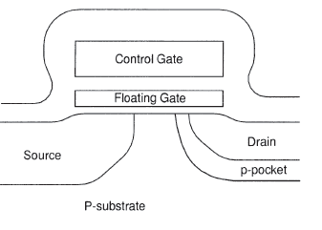
调整沟道掺杂
带有p-pocket的一般Flash器件的横截面

Slide 23
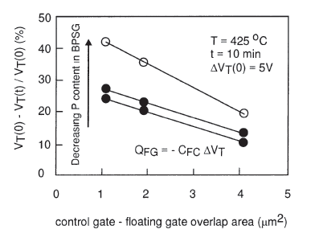
层间电介质
通常与非易失性存储器的电荷保持问题相联系。

